Slide 1
Интеллектуальная и художественная жизнь России первой половины XIX в.
Преподаватель:
Андреева Р.А

Slide 2
Культура России первой половины 19 «золотого века»
19 век для России ознаменовался небывалым подъемом в развитии культуры. Этому способствовало множество факторов, важнейшими из которых была победа над французами 1812 года и декабрьское восстание 1825 года. У русского народа повысилась национальная гордость, в стране царил дух патриотизма. Все более ненавистным становилось крепостное право, которое тянуло Россию назад и отставание от стран Европы. Но в плане культурного развития в это время Россия по своим достижениям ничуть не уступала, а может даже опережала Старый свет. Ведь 19 век часто называют «золотым веком» русской культуры.

Slide 3
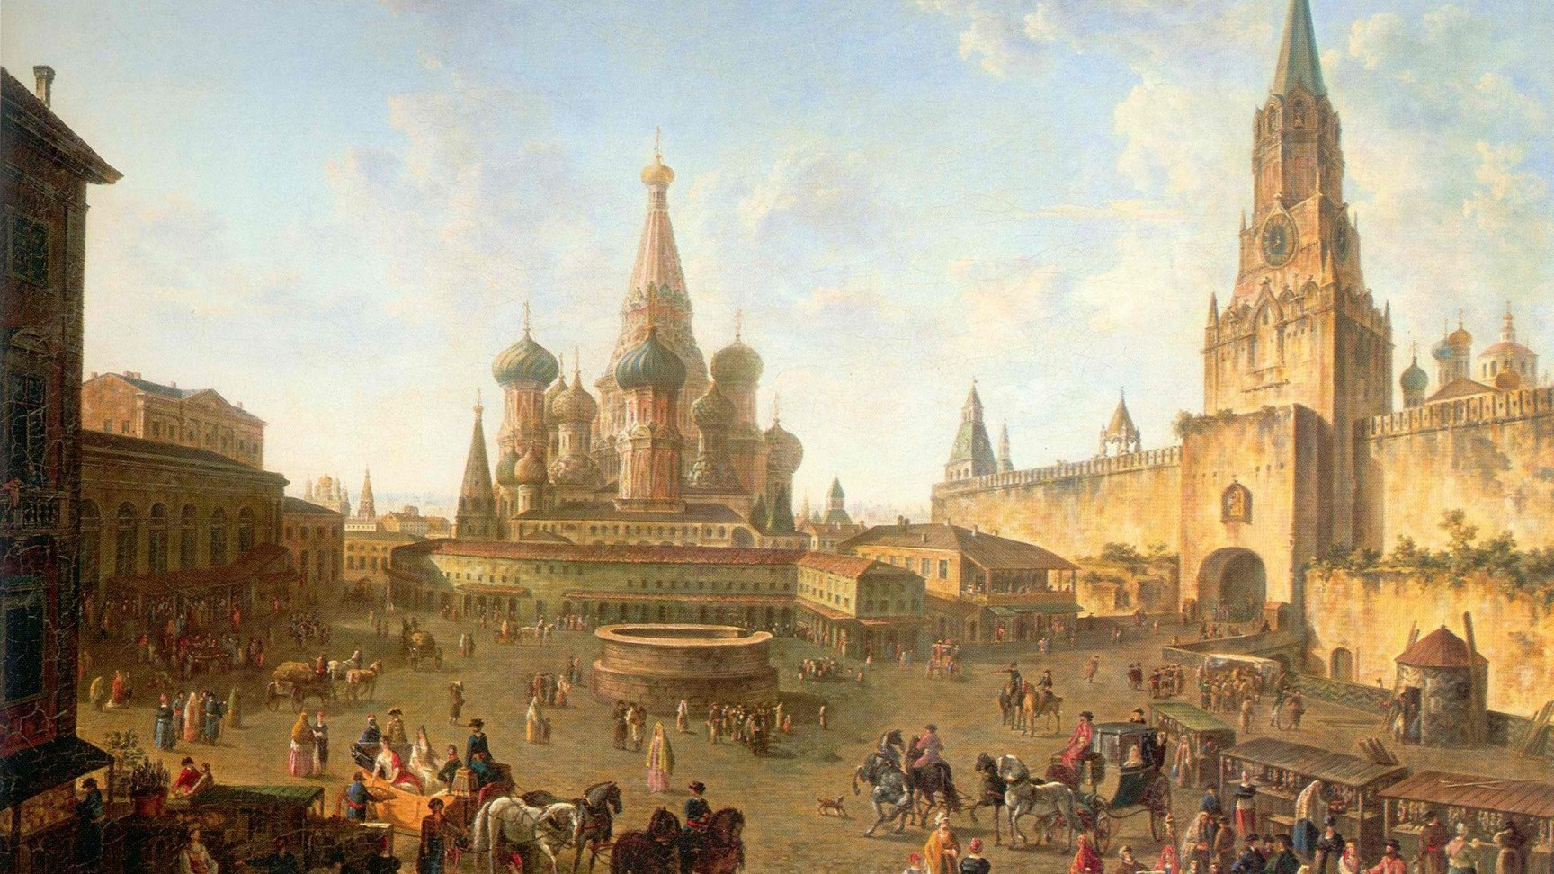
ВЕДУТА РУССКОГО ЖИВОПИСЦА ФЁДОРА ЯКОВЛЕВИЧА АЛЕКСЕЕВА, НАПИСАННАЯ В 1801 ГОДУ

Slide 4
СИСТЕМА ОБРАЗОВАНИЯ
В начале века правительство России создает в 1802 году Министерство народного просвещения. В ходе реформы учебные заведения стали делиться на приходские училища, уездные училища, гимназии и университеты. В основу реформ были положены такие принципы как бесплатность и бессословность, обучение в гимназиях, дававшее право на поступление в университет, но обучение оставалось доступным лишь дворянским детям. Крестьяне могли обучаться только в приходских училищах, где в основном преподавались религиозные предметы. Неграмотность среди крестьян оставалась на очень высоком уровне. В отличие от начального образования высшее достигло больших результатов – в первой половине века открылось семь университетов, но обучались в них по-прежнему только дворяне.

Slide 5
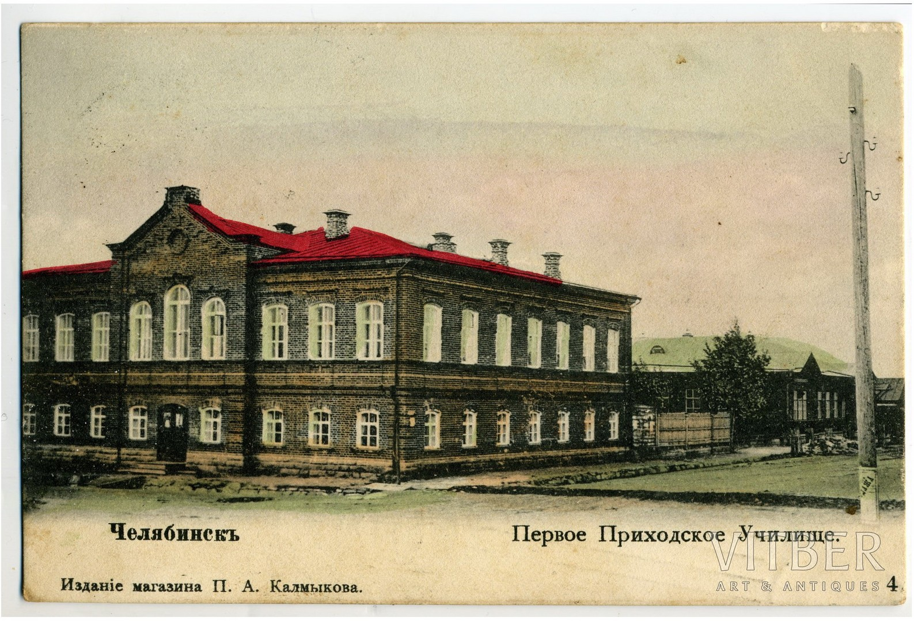
Г. ЧЕЛЯБИНСК ПЕРВОЕ ПРИХОДСКОЕ УЧИЛИЩЕ.
СЕЙЧАС - СПЕЦИАЛЬНАЯ МУЗЫКАЛЬНАЯ ШКОЛА

Slide 6
НАУКА И ТЕХНИКА
В 1803 году И.Ф. Крузенштерном совершается первая экспедиция вокруг света от Кронштадта до Аляски. Ф.Ф. Беллингсгаузен и М.П. Лазарев открывают Антарктический материк в 1821 году, организовав экспедицию к Южному полюсу. В 1845 году по указу Николая I создается Русское Географическое общество, которое существует до сих пор. В это же время развивался интерес к русской истории, в 1818 году выходит многотомное сочинение «История государства Российского», созданное Н.М. Карамзиным. Физик П.Л. Шиллинг изобретает электромагнитный телеграф, а другой – Б.С. Якоби с успехом проводит испытание электрического двигателя, над которым трудился много лет. В России назревала эпоха капитализма, что способствовало усилению развития достижений в области техники. В 1834 году промышленные инженеры отец и сын Е.А. и М.Е. Черепановы, сконструировали первый в России паровоз и заложили одну из первых в мире железных дорог, а в 1838 году первые поезда пошли по маршруту Петербург – Царское Село.

Slide 7
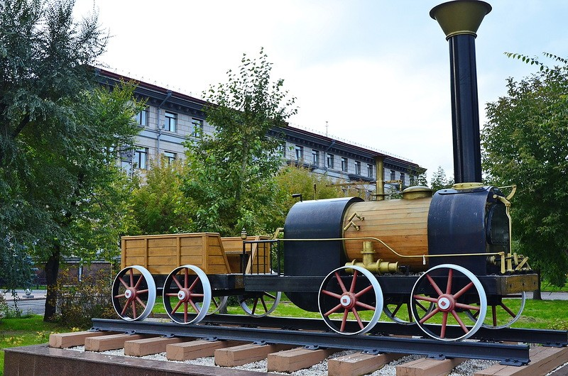
ЭТО БЫЛ ПЕРВЫЙ ПАРОВОЗ В ИСТОРИИ РОССИЙСКОЙ ТЕХНИКИ, ПОСТРОЕННОГО ЧЕРЕПАНОВЫМИ.
СЕЙЧАС МОДЕЛЬ ЭТОГО ПАРОВОЗА ХРАНИТСЯ В ЦЕНТРАЛЬНОМ МУЗЕЕ ЖЕЛЕЗНОДОРОЖНОГО ТРАНСПОРТА В САНКТ-ПЕТЕРБУРГЕ

Slide 8
ТЕАТР И МУЗЫКА
В жизнь русского общества в этот период прочно входит театр. Появляются талантливые актеры, многие из которых были из крепостных крестьян. Самым известным из них является М.С. Щепкин. Примечательными событиями в театральной жизни того времени были постановка «Ревизора» Гоголя, который никогда бы не прошел цензуру, если бы не вмешался Николай I, отнесшийся с юмором к этой комедии: «Всем досталось, а мне более всех!». Музыкальная жизнь того времени неотделима от творчества великого музыканта М.И. Глинки, первого кто начал создавать новую национальную русскую музыку. Его оперы «Жизнь за царя», «Руслан и Людмила» отличались яркими красками и национальной самобытностью.

Slide 9
АРХИТЕКТУРА И СКУЛЬПТУРА
Первая половина 19 века – это время расцвета классицизма в архитектуре России. В это время построены такие знаменитые здания как здание Биржи на Васильевском острове и др. Архитектура и скульптура того времени активно переплетались между собой, дополняя одна другую. Наиболее
известными скульпторами и мастерами архитектурами того времени являлись Андреян Захаров, Карл Росси, Феодосий Щедрин, Иван Мартос и др.

Slide 10
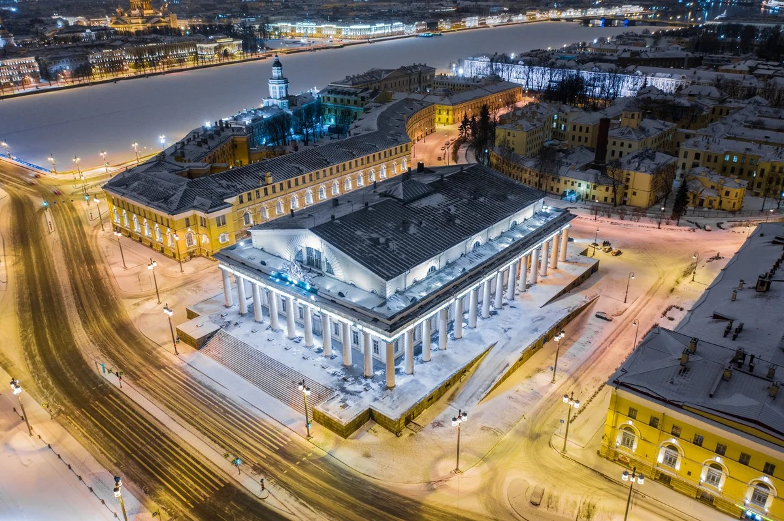
ЗДАНИЕ БИРЖИ — ЦЕНТРАЛЬНОЕ СТРОЕНИЕ АРХИТЕКТУРНОГО АНСАМБЛЯ СТРЕЛКИ ВАСИЛЬЕВСКОГО ОСТРОВА В САНКТ-ПЕТЕРБУРГЕ.

Slide 11
ЖИВОПИСЬ
Ярким представителем живописи 19 века является К.П.Брюллов, который побывав на месте трагически погибшего под пеплом Везувия города Помпеи, пишет свой шедевр «Последний день Помпеи». В живописи того времени присутствовало такое направление как академизм. Это значит, что произведениям была присуща театральность пейзажей и наигранность композиции. Академией художеств поощрялись лишь работы, в которых явно сквозили библейская и мифологическая темы. Поэтому многие молодые художники становились портретистами. Среди них хочется выделить О.А.Кипренского и В.А. Тропинина. Они являются лучшими создателями прижизненных портретов А.С Пушкина. Тропинин, являясь крепостным крестьянином, в своих произведениях изображая простых людей – выходцев из народа старался показать их внутреннюю красоту (картина «Кружевница»). Не поддерживался этого направления П.А.Федотов – художник - сатирик, автор таких картин как «Вдовушка», «Сватовство майора».

Slide 12
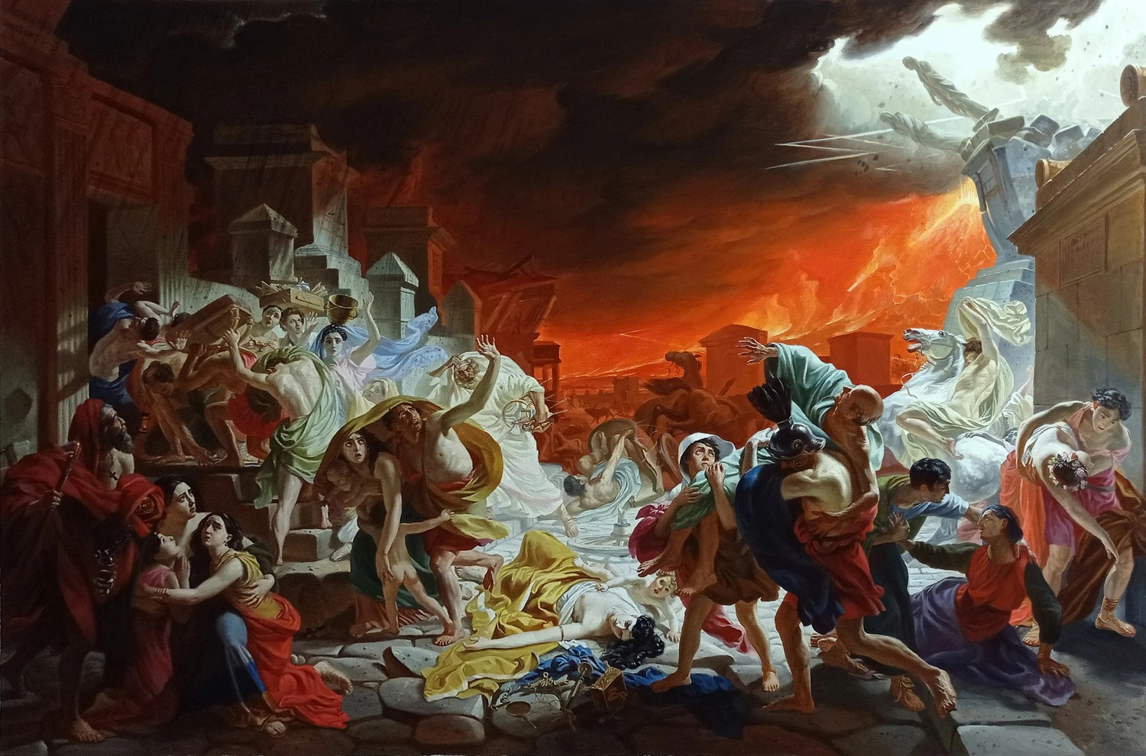
КРУПНОФОРМАТНАЯ КАРТИНА РУССКОГО ХУДОЖНИКА КАРЛА БРЮЛЛОВА, РАБОТА НАД КОТОРОЙ БЫЛА ЗАВЕРШЕНА В 1833 ГОДУ.
ХРАНИТСЯ В ГОСУДАРСТВЕННОМ РУССКОМ МУЗЕЕ В САНКТ-ПЕТЕРБУРГЕ

Slide 13
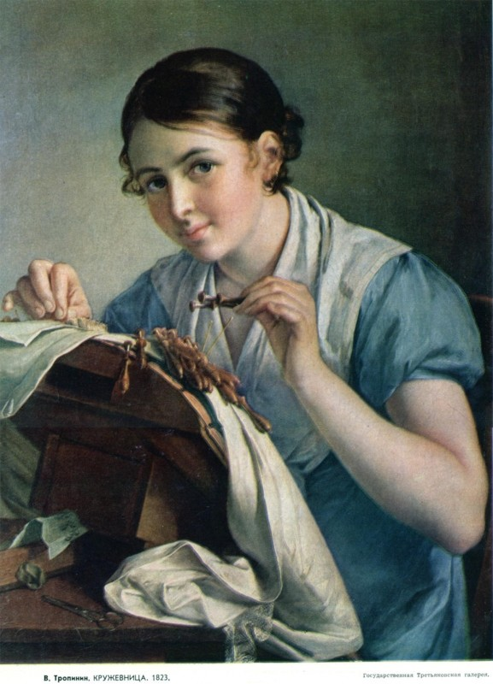
КАРТИНАКАРТИНА РУССКОГО ХУДОЖНИКА ВАСИЛИЯ АНДРЕЕВИЧА ТРОПИНИНА, НАПИСАННАЯ В 1823 ГОДУ РУССКОГО ХУДОЖНИКА ВАСИЛИЯ АНДРЕЕВИЧА ТРОПИНИНА, НАПИСАННАЯ В 1823 ГОДУ
КАРТИНА РУССКОГО ХУДОЖНИКА ВАСИЛИЯ АНДРЕЕВИЧА ТРОПИНИНА, НАПИСАННАЯ В 1823 ГОДУ

Slide 14
Спасибо за внимание!

